Slide 2
Federal Reserve Bank of Dallas, El Paso Branch

Slide 3
Notes:
Definicion de la Riqueza
Hay quienes se consideran ricos porque viven en una casa lujosa y viajan alrededor del mundo. Otros creen que son ricos sencillamente porque pueden pagar sus deudas a tiempo. El tema que trataremos aquí es el de la riqueza económica y lo que representa para usted.
Para acumular riqueza, es necesario obtener información útil, hacer planes y tomar decisiones adecuadas. Este cuaderno de trabajo contiene información básica y un enfoque sistemático para la acumulación de riqueza. Está basado en principios honrados por el tiempo, que probablemente ha escuchado muchas veces con anterioridad: presupueste para ahorrar; ahorre e invierta; establezca su crédito y controle su deuda; y, proteja la riqueza que acumule.
Es posible que algunas personas definan la riqueza como:
Poder pagar la educación de mis hijos en la universidad
Tener el dinero suficiente para comprar una casa

Slide 5
Un activo creador de riqueza es un bien cuyo valor generalmente aumenta, o que rinde ganancias, como, por ejemplo:
Una cuenta de ahorros.
Un plan de jubilación.
Acciones y bonos.
Una casa.
Notes:
Algunos de sus bienes (como su auto, los muebles y accesorios de su casa y su ropa) son activos, pero no son activos que crean riqueza porque no producen dinero ni aumentan en valor. Un auto nuevo pierde valor desde el momento en que sale del estacionamiento de la agencia de autos. Es una herramienta que le lleva al trabajo, pero no es un activo creador de riqueza.

Slide 6
Un pasivo, llamado también una deuda, es dinero que usted debe, como, por ejemplo:
La hipoteca de su casa.
Los saldos de sus tarjetas de crédito.
El préstamo de su auto.
Sus cuentas médicas y de hospital.
Sus préstamos de estudiante.

Slide 7
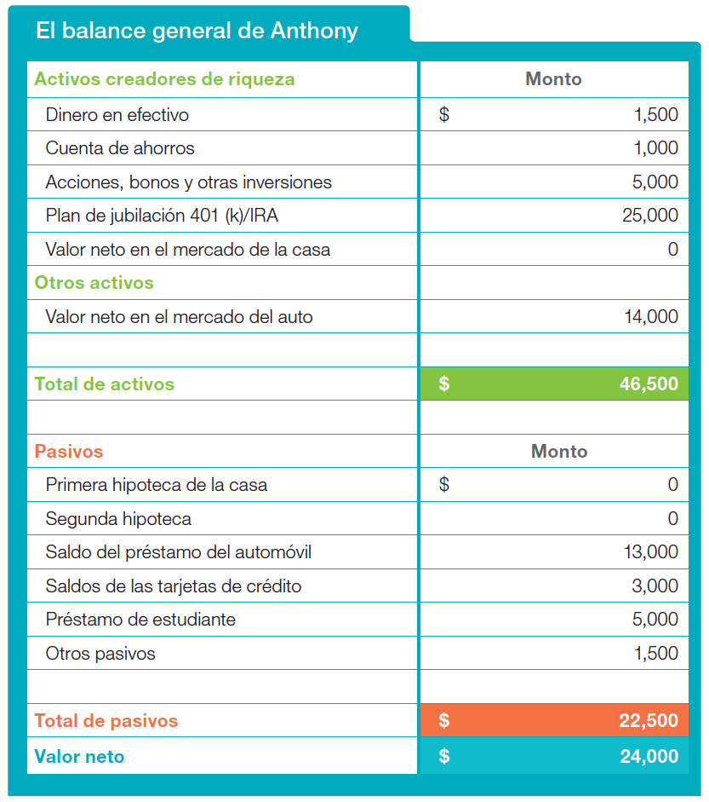
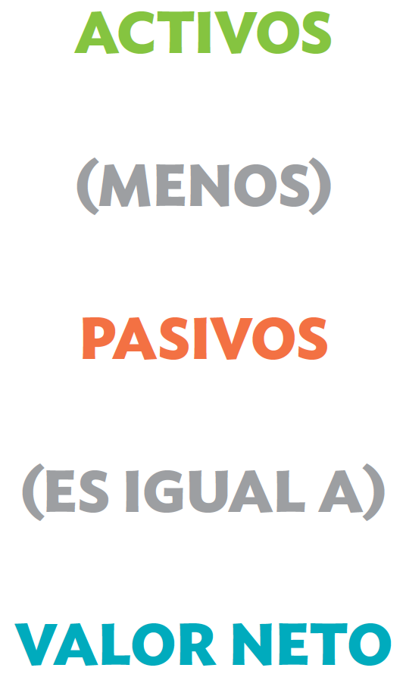

Slide 8
Defina sus Metas Economicas
La mayoría de las personas que han acumulado riqueza no lo han hecho de la noche a la mañana. Lo hicieron estableciendo metas y trabajando duro para lograrlas.

Slide 11
Una estrategia para crear riqueza personal se basa en metas específicas. Al preparar sus metas:
Sea realista.
Establezca plazos.
Haga un plan.
Sea flexible: Las metas pueden cambiar.

Slide 12
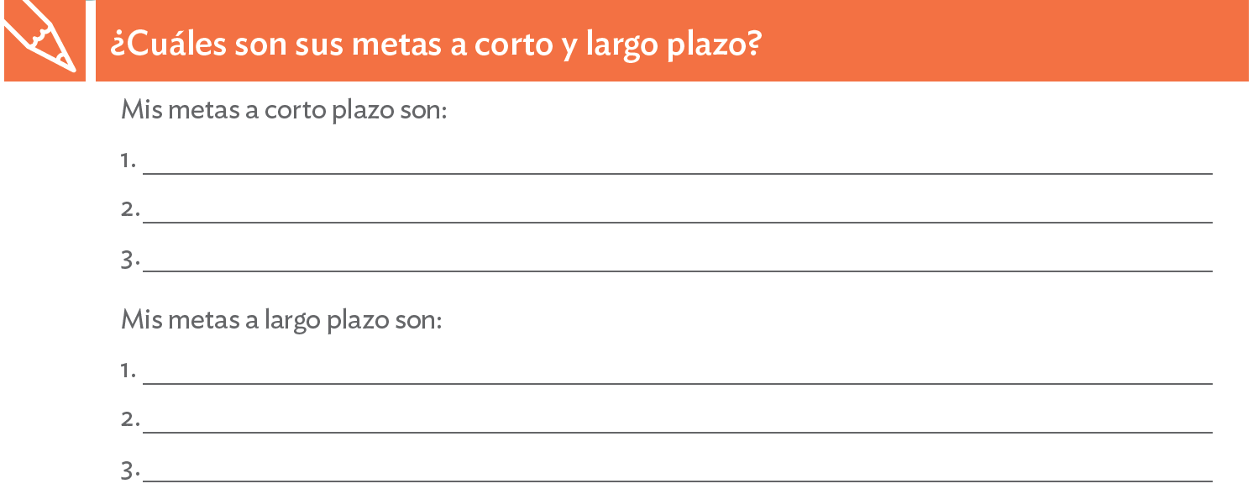

Slide 13
Prepare un Presupuesto y Ajústese a él
Un presupuesto le permitirá:
Comprender cómo gasta su dinero.
Evitar gastos excesivos.
Encontrar dinero para ahorrar, invertir y aumentar así su riqueza.
Para preparar un presupuesto, usted necesitará:
Calcular sus ingresos mensuales.
Llevar la cuenta de sus gastos diarios.
Determinar cuánto gasta al pagar sus cuentas mensuales.

Slide 14
Anote sus gastos diarios
Un buen día, Gabby se dio cuenta de que para acumular riqueza, ella tendría que ser más prác- tica, como Sonya, y comenzar a planear su futuro económico. Para comenzar, Gabby examinó sus finanzas para saber cuánto dinero ganaba y cómo lo gastaba. Ella se propuso una meta de ahorrar $125 mensuales y aplicarlos a sus metas para acumular riqueza. Primero, calculó sus ingresos. Luego, sumó sus cuentas mensuales.
También anotó sus gastos diarios, fueran en efec- tivo o con tarjeta de débito, con cheque o tarjeta de crédito. La siguiente es una página tomada de su libreta.

Slide 15
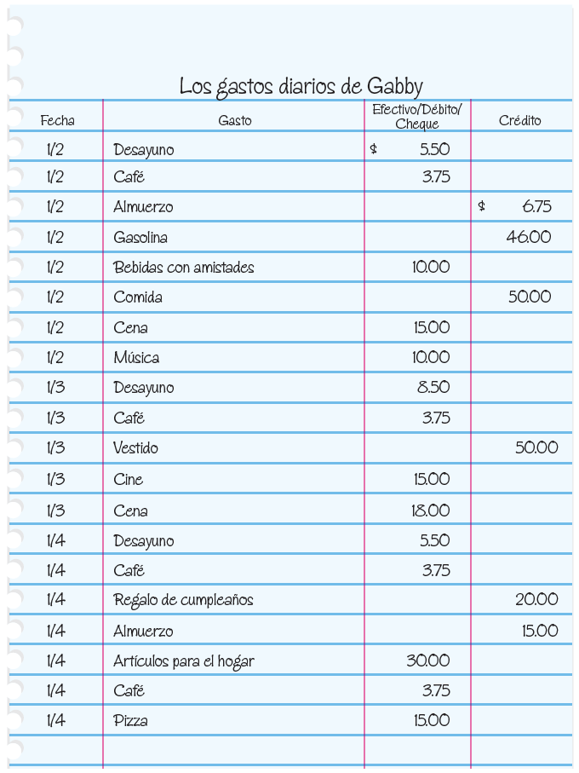
Anote sus gastos diarios

Slide 16
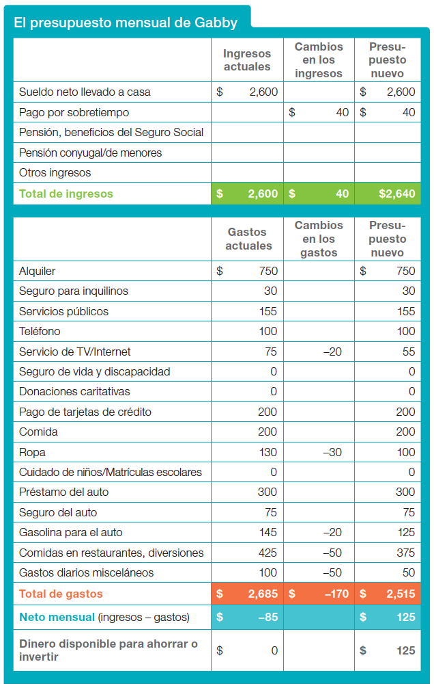
Controle sus ingresos y gastos

Slide 17
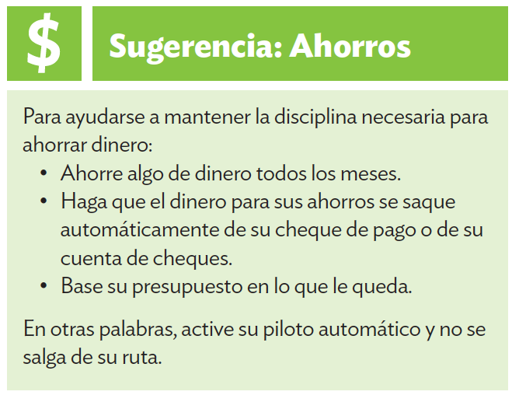

Slide 19
Inversiones
Una inversión consiste en cualquier bien que usted adquiera para obtener ingresos o beneficios futuros. Las inversiones aumentan al crear ingresos (intereses o dividendos), o cuando su valor sube (se aprecia). Los ingresos ganados por las inversiones que usted haga y la apreciación del valor de esas inversiones aumentan su riqueza.
Notes:
Obtenga ayuda:
Decidir cómo quiere invertir sus ahorros es un arte. Las buenas inversiones ganarán dinero; las malas inversiones perderán dinero. Prepárese bien antes de comenzar. Obtenga la mayor cantidad de información posible. Guíese por los consejos de profesionales con licencia o certificación. Los estados exigen que los agentes de la bolsa de valores, consejeros en finanzas y vendedores de seguros tengan una licencia o certificación; por lo tanto, consulte con la agencia reguladora del mercado de valores en su estado antes de depositar
su confianza en cualquier consejero financiero. Consulte además la Guía de recursos para la acumulación de riqueza en la página 30 de este cuaderno de
trabajo para identificar sitios que ofrecen información valiosa.

Slide 20
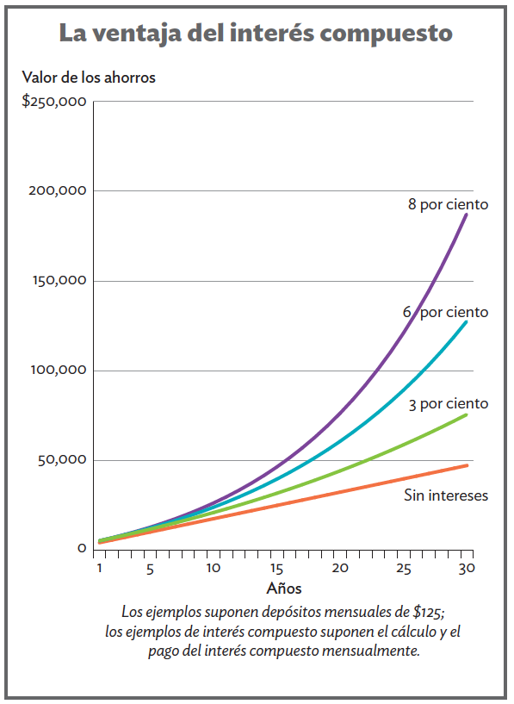
Aproveche el interés compuesto
El interés compuesto le ayudará a desarrollar riqueza con mayor rapidez. Los intereses se pagan tanto sobre el dinero ya ganado en intereses como sobre el depósito o inversión original.
Notes:
La gráfica a la izquierda muestra cómo los intereses compuestos con distintas tasas de interés aumentarían los ahorros de Gabby, comparando este aumento con lo que pasaría si ella simplemente guardara su dinero en su casa. Lo que vemos es cómo el interés compuesto capitaliza (aumenta) su inversión. Como podemos observar con el ejemplo de la inversión de Gabby, es el efecto que la capitalización tiene sobre el aumento de la inversión y los intereses ganados durante un período largo.
Hay otro aspecto importante del interés compuesto que le conviene considerar. O sea, el interés compuesto que se le cobra a usted. Este interés compuesto se cobra a su tarjeta de crédito por sus compras. En el capítulo 4, "Establezca su crédito y controle sus deudas" hablaremos de este tipo de interés.

Slide 21
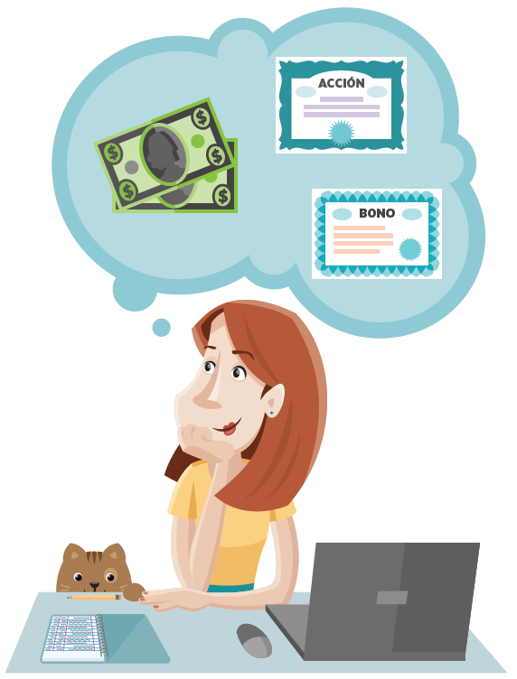
Comprenda la relación entre el riesgo y la ganancia esperada
Cuando usted ahorra dinero y lo invierte, el monto de las ganancias anticipadas se basa en el grado de riesgo que usted toma con su dinero. Por lo general, cuanto más altas sean las ganancias anticipadas, tanto mayor será el riesgo de perder dinero. Por menos riesgo, la persona que invierte espera recibir una ganancia menor.

Slide 22
La pirámide de inversiones ¿Cuánto riesgo quiere usted correr?
Algunas cosas que debe considerar al determinar el riesgo que mejor le conviene.
Metas económicas. ¿Cuánto dinero desea acumular durante cierto período? Sus decisiones sobre las inversiones debencorresponder a sus metas para desarrollar riqueza.
Plazo. ¿Por cuánto tiempo podrá tener su dinero invertido? Si va a necesitar su dinero dentro de un año, le conviene correr menos riesgos que si no lo necesitará por 20 años.

Slide 23
La pirámide de inversiones ¿Cuánto riesgo quiere usted correr?
Tolerancia ante el riesgo. ¿Está usted en condiciones económicas para invertir en alternativas más arriesgadas? Debe aceptar un grado de riesgo menor si no puede tolerar la pérdida de su inversión o una reducción en su valor.
Riesgo de inflación. Este riesgo refleja la sensibilidad de ahorros e inversiones ante la tasa de inflación. Por ejemplo, aunque algunas inversiones, —como las cuentas de ahorro— no están expuestas a fracasos, existe el peligro de que la inflación aumente a más de la tasa de interés de su cuenta.

Slide 24
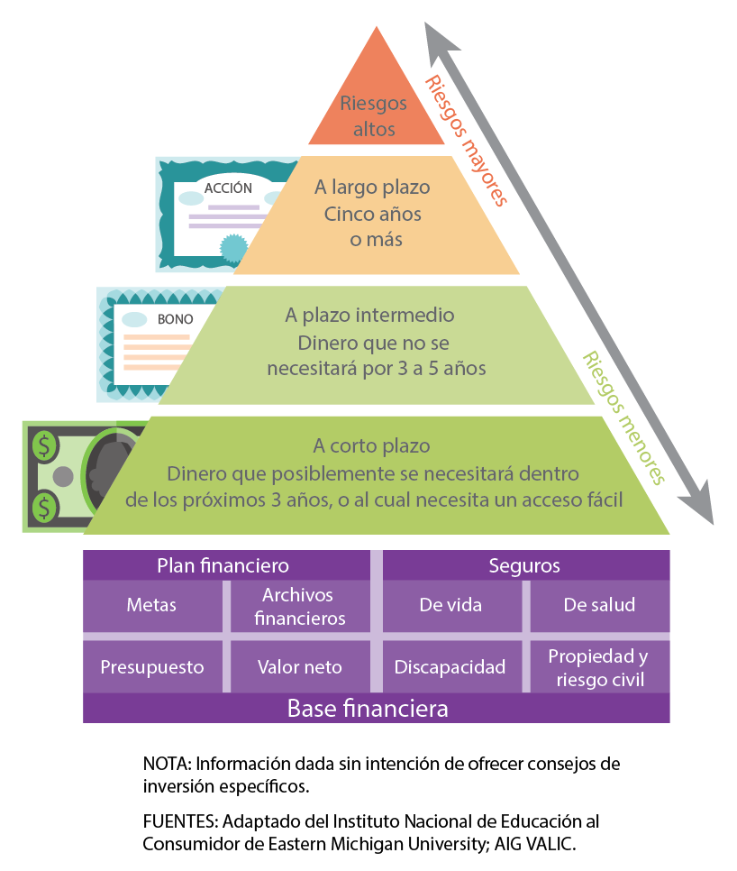
La pirámide de inversiones
¿Cuánto riesgo quiere
usted correr?

Slide 25
Herramientas de Ahorro
Un buen primer paso para alguien que quiere ahorrar dinero es abrir una cuenta de ahorros en un banco o en una cooperativa de crédito (credit union). Con una cuenta de ahorros, usted podrá:
Aprovechar sin riesgo el interés compuesto.
Proteger su dinero mejor que si lo tuviera en su bolsillo o en la casa.
Aprovechar el depósito directo de su cheque de pago.
Monitorear en línea el saldo de su cuenta.

Slide 26
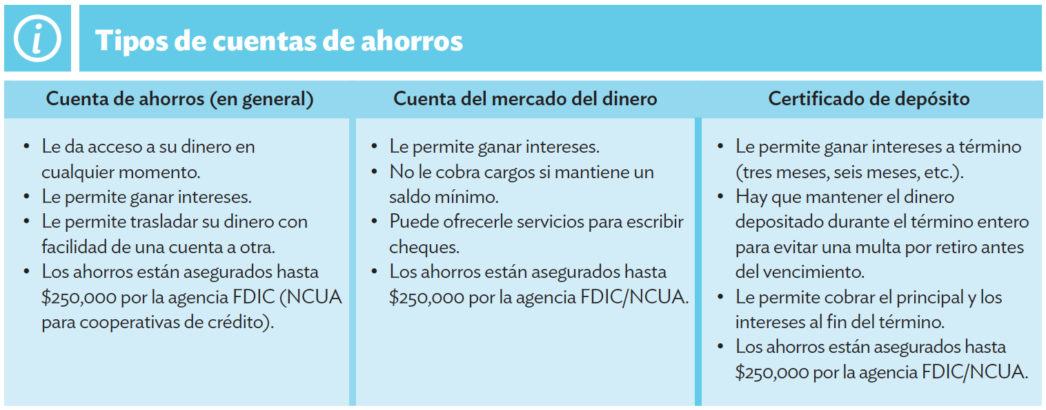
Herramientas de Ahorro

Slide 27
La Regla del 72 puede ayudarle a calcular la manera en que su inversión crecerá con el tiempo. Divida el número 72 por la tasa de ganancia esperada de su inversión para determinar más o menos el número de años en que el valor de su inversión aumentará al doble.
Ejemplo: Invierta hoy $5,000 al 8 por ciento de interés. Divida 72 por 8 y obtendrá 9 como resultado. Su inversión aumentará al doble cada nueve años. Dentro de nueve años, su inversión de $5,000 tendrá un valor aproximado de $10,000; dentro de 18 años, aproximadamente de $20,000; y, en 27 años, de $40,000.

Slide 28
Herramientas de Inversión
Los bonos, o sea, el préstamo de su dinero: Cuando usted compra bonos, está prestando su dinero a una agencia federal o estatal, a una ciudad o a otra entidad emisora de bonos, como, por ejemplo, una sociedad anónima. Un bono es como un pagaré. La entidad emisora promete pagar cierta tasa de interés acordada durante la vida del bono y pagar su valor nominal entero cuando el bono se vence o llega a su madurez.

Slide 29
Herramientas de Inversión
Acciones —La compra de parte de una compañía: Cuando usted compra una acción, se convierte en accionista, o sea, propietario/a parcial de una compañía.
Los accionistas pueden ganar dinero de dos maneras: recibiendo el pago de dividendos y vendiendo sus acciones cuando suben de valor.

Slide 30
Herramientas de Inversión
Fondos mutuos —La inversión en muchas compañías:
Los fondos mutuos se establecen para permitir la inversión del dinero de muchas personas en numerosas empresas. Cuando usted compra acciones de un fondo mutuo, se convierte en accionista de un fondo que ha invertido dinero en muchas compañías.

Slide 31
Cuentas de Jubilación Personales
Cuenta de Jubilacion Personal (IRA)
Le permite desarrollar riqueza y seguridad
Crece libre de impuestos
El dinero invertido es deducible de impuestos para el año en curso
Se cobran multas si usted retira dinero de su cuenta IRA antes de cumplir 59 ½ años de edad
Planes 401 (k)
Los participantes autorizan la deducción de su cheque de pago (antes de la deducción de impuestos)
Empleador puede igualar una parte de cada dolar invertido
Los retiros hechos para cualquier propósito están sujetos a impuestos, y los retiros que usted haga antes de cumplir 59 ½ años de edad están sujetos a una multa

Slide 32
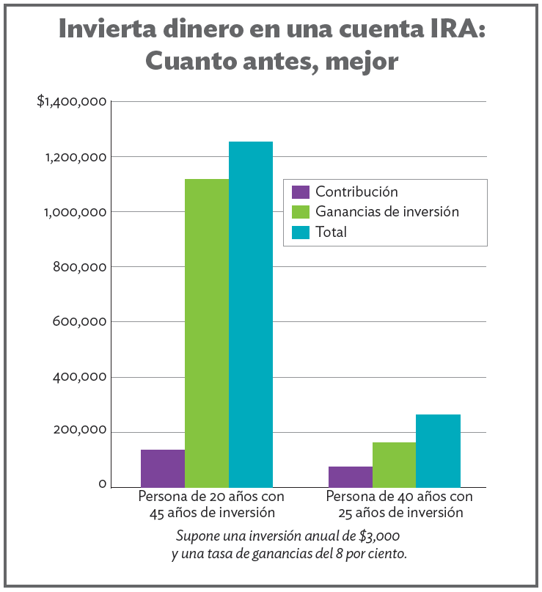
Una persona de 20 años que comience a ahorrar $3,000 por año para su jubilación tendrá una reserva de ahorros de más de $1.2 millones al llegar a los 65 años, si esa inversión gana como promedio una tasa anual del 8 por ciento. Si espera hasta los 40 años para comenzar a invertir, los resultados serán mucho más bajos.

Slide 34
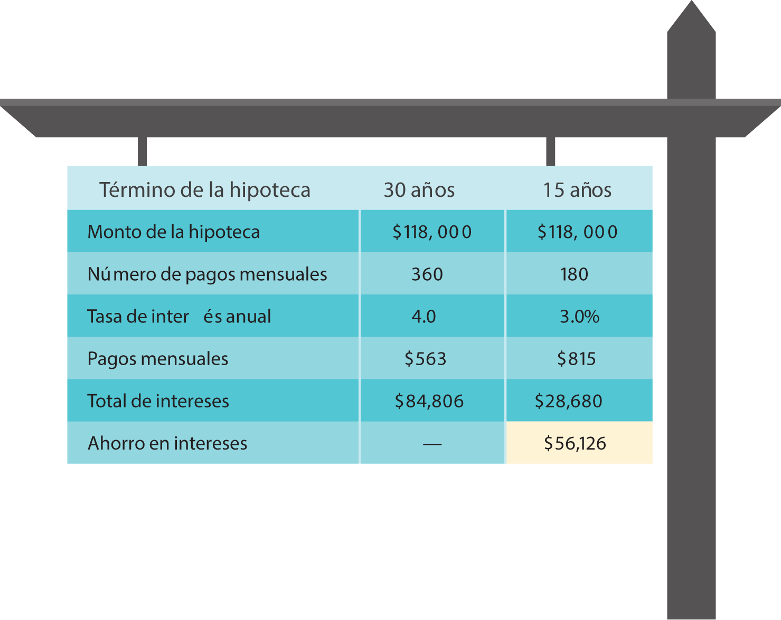
Otras Inversiones

Slide 35
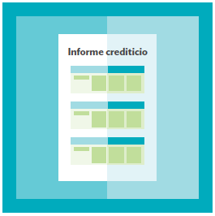
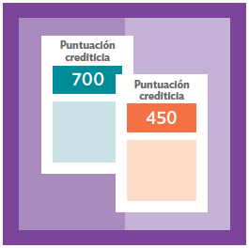

Slide 36
Sus antecedentes de crédito son importantes
Es difícil pagar en efectivo su automóvil, su casa y la educación universitaria por ello, normalmente se adquieren mediante el uso de crédito. Es por eso que es importante planear y mantener buenos antecedentes de crédito. El buen crédito ahorra dinero; el mal crédito cuesta dinero. Considere el crédito como una herramienta que debe usarse con prudencia.

Slide 37
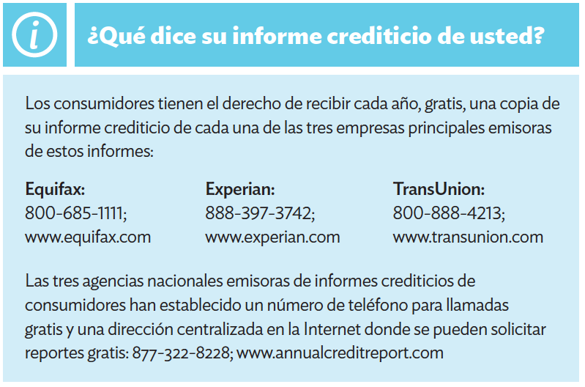
Entérese de lo que dicen de usted los acreedores

Slide 39
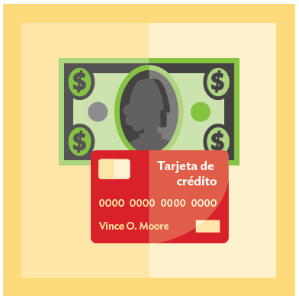
Al contraer deudas
Recuerde, Activos – Pasivos = Valor neto, Por lo tanto, cuando usted contrae una deuda adicional, está reduciendo su valor neto.
Hágase esta pregunta: “¿Estoy acumulando riqueza y aumentando mi valor neto, o estoy contrayendo deudas y reduciendo mi valor neto?”

Slide 40
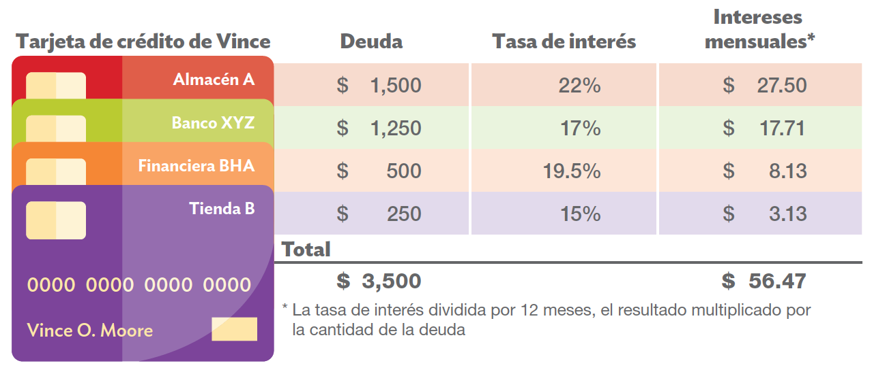
Costo del crédito
Antes de obtener dinero prestado, infórmese de todos los detalles del préstamo, inclusive la tasa de interés, la tasa anual efectiva (TAE), conocida en inglés por las siglas APR, los cargos de financiamiento, los cargos y las multas por pagos tardíos o por la cancelación de la deuda antes de su término.
Recuerde, su puntuación de crédito determina el costo de su crédito.

Slide 41
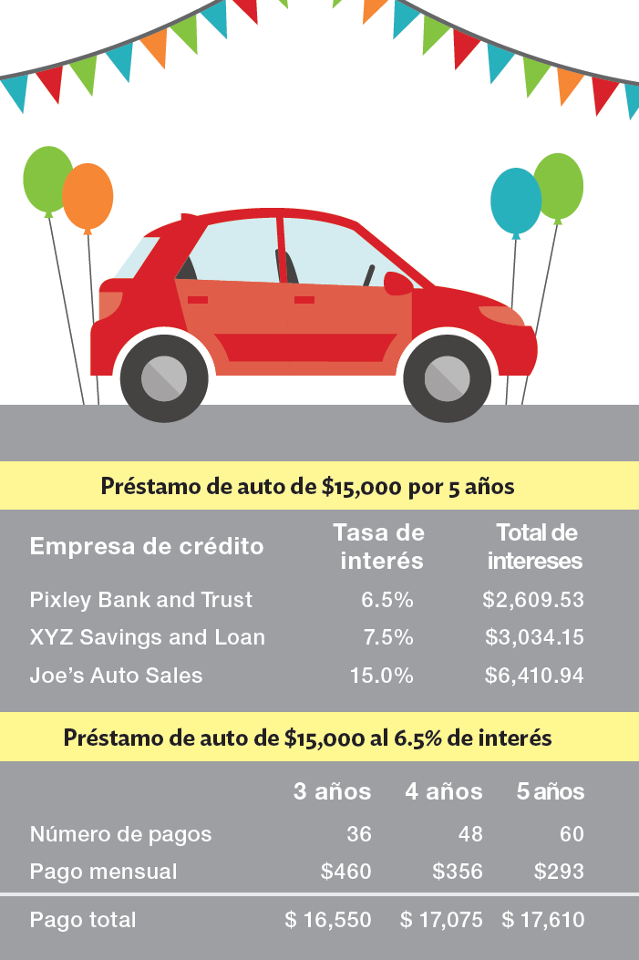
Ahorre dinero escogiendo el prestamo apropiado
Usted podrá ahorrar en el interés aumentando el monto de sus pagos mensuales o seleccionando un término de pago más corto para sus préstamos. El recuadro también ilustra cómo los términos más cortos con pagos más altos afectarían el monto total de $15,000 y los intereses sobre el préstamo de un auto.

Slide 42
Cuidado con el crédito de alto costo!
Las personas se pueden endeudar en exceso al sacar un préstamo contra su cheque de nómina o el título de su auto. Estos préstamos generalmente se hacen con tasas de interés muy altas, de dos dígitos.

Slide 43
No pida dinero prestado a Pablo para pagar a Pedro.
No responda nunca a la oferta de un préstamo en la que le dicen que es un proceso fácil y barato.
Lea siempre con cuidado la letra menuda de cualquier solicitud de préstamo.
Obtengala ayuda de miembros de su familia, de organizaciones sin fines de lucro que ofrecen consejos sobre créditos o de otras personas, para asegurarse de que el préstamo sea apropiado para su situación.

Slide 44
Antes de echar al bote de la basura los estados de sus cuentas bancarias y tarjetas de crédito y cualquier otro documento privado, páselos por una trituradura o destrúyalos por completo de otra manera.
Revele su número de Seguro Social sólo cuando sea absolutamente necesario, y nunca lleve su tarjeta del Seguro Social en la cartera si lleva en ella también su licencia de manejar.
Saque la correspondencia que recibe del buzón sin demora y nunca deje en un buzón que no sea seguro la correspondencia que va a enviar si contiene cuentas con su pago.
No dé su información personal por teléfono, a través del correo o por la Internet, a menos que tenga la completa certeza de conocer a la persona con la que está tratando.

Slide 45
Seguro de auto: Las leyes estatales exigen que todos los vehículos motorizados tengan un seguro de responsabilidad civil para cubrir lesiones a otras personas o daños a sus propiedades causados por usted.
Seguro de casa: Si usted está alquilando una casa o un apartamento, debe comprar un seguro para inquilinos o un seguro de bienes personales que cubra las cosas de su propiedad contra pérdidas por incendio o robo.
Seguro medico: Los estudios demuestran que los gastos médicos inesperados son la causa líder de bancarrota en los Estados Unidos.

Slide 46
Seguro de vida: En caso de que usted muera, un seguro de vida pagará dinero a la persona que usted seleccione (como su beneficiario/a). El seguro de vida le ayudará a dar protección económica a sus hijos, su cónyuge, sus padres o aun a su negocio.
Seguro de cuidado a largo plazo: Un seguro de cuidado a largo plazo no es un seguro médico, pero paga ciertos servicios relacionados con la salud, como, por ejemplo, atención en una instalación médica de convalecencia, en una residencia asistida o en su propio hogar.

Slide 47
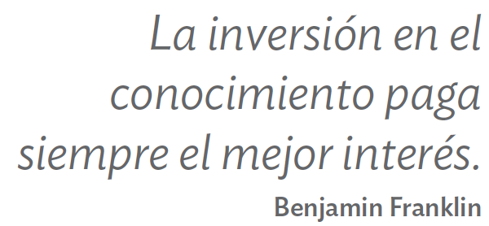
Preguntas?

